Slide 1



La trasformazione digitale:
il piano triennale per l'informatica nella PA
Luca Attias, 15 maggio 2024
Corte dei conti
luca.attias@corteconti.it

Slide 2

Le caratteristiche fondamentali del digitale
Il digitale presenta tre caratteristiche essenziali, la cui assimilazione risulta fondamentale per comprenderne gli impatti e cercare di orientarne gli effetti in maniera positiva.

Slide 3

Pervasività

Slide 4

Pervasività
L’impatto della pervasività del digitale sulle competenze e sul mondo del lavoro è talmente ampio e profondo, che ho avuto difficoltà a trovare un aggettivo adatto.
Che ci piaccia oppure no, prima o poi, saremo travolti dai suoi effetti, nella vita privata come nel mondo del lavoro.
E lo saremo sempre più.

Slide 5

Dinamicità

Slide 6

Dinamicità
Non ci possiamo occupare di digitale occasionalmente, ma dobbiamo farlo con continuità.
Se pensiamo di poter prendere una pausa per qualche anno dal digitale (ammesso che ciò sia fattibile), si rischia di ritrovarsi fuori dal mondo del lavoro, di far fatica a comprendere ciò che succede intorno a noi e di non poter cogliere una gran parte delle opportunità che la vita può offrire.

Slide 7

Giovinezza

Slide 8

Giovinezza
Il digitale è estremamente giovane, a differenza della maggior parte delle altre scienze umane che affondano le radici nell’antichità e nella rivoluzione industriale.
La società non ha ancora sviluppato una piena consapevolezza su questo argomento e sugli impatti delle tecnologie digitali.
È necessario avvicinarsi a tutto ciò come potrebbe farlo un filosofo.

Slide 9

Un vero e proprio tsunami

Slide 10
Proverbio orientale
«Quando soffia il vento del cambiamento, alcuni costruiscono un riparo, altri costruiscono un mulino a vento».

Slide 11
Un vero e proprio tsunami
Queste tre caratteristiche, considerate in modo congiunto, rendono la trasformazione digitale totalmente diversa da qualsiasi altro tipo di trasformazione avvenuta nella precedente storia umana.
Si tratta di uno tsunami che si avvicina a folle velocità, che porta con sé opportunità inimmaginabili, seppur complesse da gestire, che possono provocare panico e, quindi, resistenza.

Slide 12

Analisi scenario attuale
Digital skills: la maturità digitale e le competenze a prova di futuro
Giulio Xhaët, 19 settembre 2017
In molti settori, le professioni ad oggi più richieste dal mercato fino a dieci anni fa non esistevano ancora. La maggior parte dei bambini che oggi stanno affrontando le scuole elementari, un domani avranno un lavoro che attualmente non esiste.
I manager devono vincere la propria resistenza al cambiamento, devono cioè acquisire una cultura che gli permetta di comprendere in profondità le logiche delle nuove tecnologie. Una cultura evoluta, che possiamo definire maturità digitale.

Slide 13

Analisi scenario attuale
Competenze, emergenza nazionale: ecco la strategia suggerita dall’Ocse
Nello Iacono, 13 ottobre 2017
Il rapporto Ocse sulle competenze in Italia descrive una spirale negativa che porta sempre più alla penalizzazione dei talenti e delle competenze. Il nostro Paese incontra maggiori difficoltà rispetto agli altri nell’adottare una cultura delle competenze prospera e dinamica.
Il rapporto Ocse sottolinea come l’Italia «sia oggi incagliata in un “equilibrio di basse competenze” in cui la scarsa offerta di competenze è accompagnata da una scarsa domanda di competenze da parte delle imprese».
Le scarse competenze dei manager portano a una bassa valorizzazione delle competenze dei lavoratori, per cui si registra anche una situazione di loro sovra-qualificazione rispetto ai lavori svolti, con forte spinta di fuga all’estero.

Slide 14

L’attuale contesto organizzativo, normativo e manageriale è fallimentare
Su di esso continuano a stratificarsi riforme inapplicate, perché inapplicabili

Slide 15

bewusstsein
जागरूकता
conscience
medvetenhet
tietoisuus
consapevolezza
意識
consapevolezza
وعي
povědomí
conciencia
認知度
awareness
осознание
ความตระหนัก

Slide 16

La Pubblica Amministrazione:
come dovrebbe essere

Slide 17
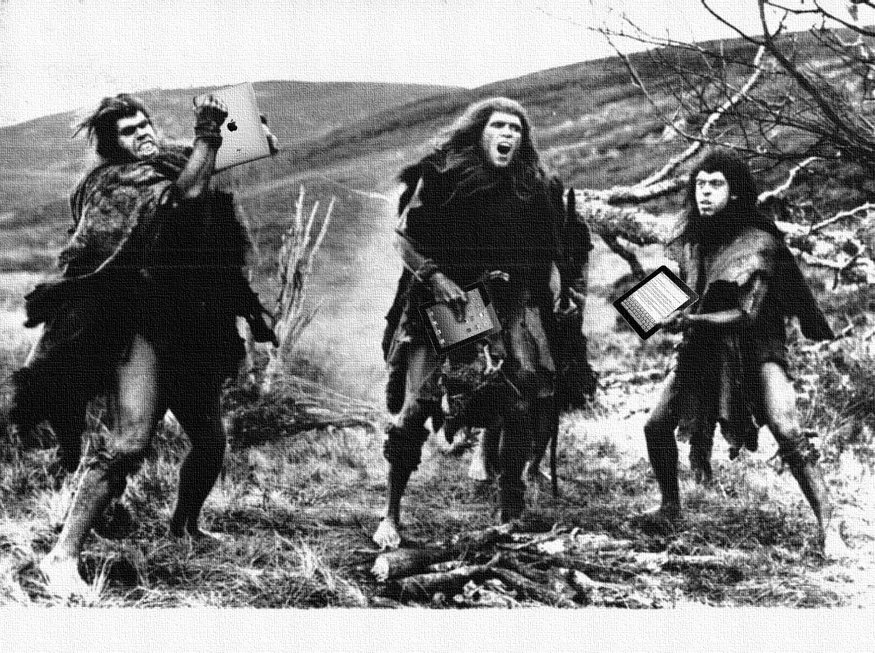
La Pubblica Amministrazione:
come è

Slide 18

La ricerca di una PA digitale

Slide 19

La “fuga dei cervelli”,
ovvero l’emigrazione delle competenze

Slide 20







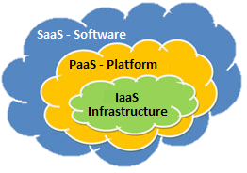



















Il Paese dei convegni e della non execution
digital divide
dematerializzazione
PA 2.0
trasparenza

Slide 21

Deadlock

Slide 22

Alcune inefficienze (malcostume, individualismo, nepotismo, raccomandazione, malaffare, corruzione) potrebbero essere combattute molto efficacemente anche grazie all’informatica

Slide 23
Purtroppo, questa sua potenzialità è ostacolata
proprio da quelle stesse inefficienze

Slide 24

L’Italia e la digitalizzazione:
un rapporto difficile

Slide 25

Analisi scenario attuale
Diego Piacentini: «Cancelliamo gli alibi per non fare le cose»
Chiara Severgnini, 20 aprile 2018
Per il Financial Times il lavoro del Commissario straordinario per l’attuazione dell’Agenda digitale è il «più difficile d’Italia»: portare la Pubblica amministrazione nel XXI secolo.
Lui dice: «La trasformazione digitale non ha colore politico. Sarebbe una follia interrompere il lavoro che stiamo facendo».

Slide 26

Il dramma dei numeri italiani

Slide 27

Individualismo e parcellizzazione generano
frammentarietà e, conseguentemente, spreco

Slide 28

Numero dei CED in Italia e nell’Europa avanzata:
In Europa l’ordine di grandezza è in decine, in Italia in migliaia

Slide 29


In ambito PA, le applicazioni sono replicate all’infinito

Slide 30
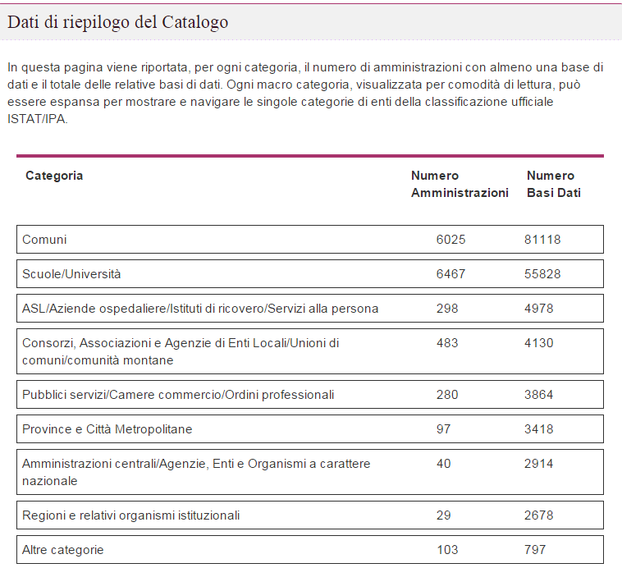
AgID - censimento base dati
Dopo l’ultima modifica alla base di dati del 17/6/2015, risultano presenti 13822 amministrazioni con almeno una base di dati, per un totale di 159448 basi di dati, e 203451 applicazioni. Nelle applicazioni vengono riportati 71288 prodotti.

Slide 31
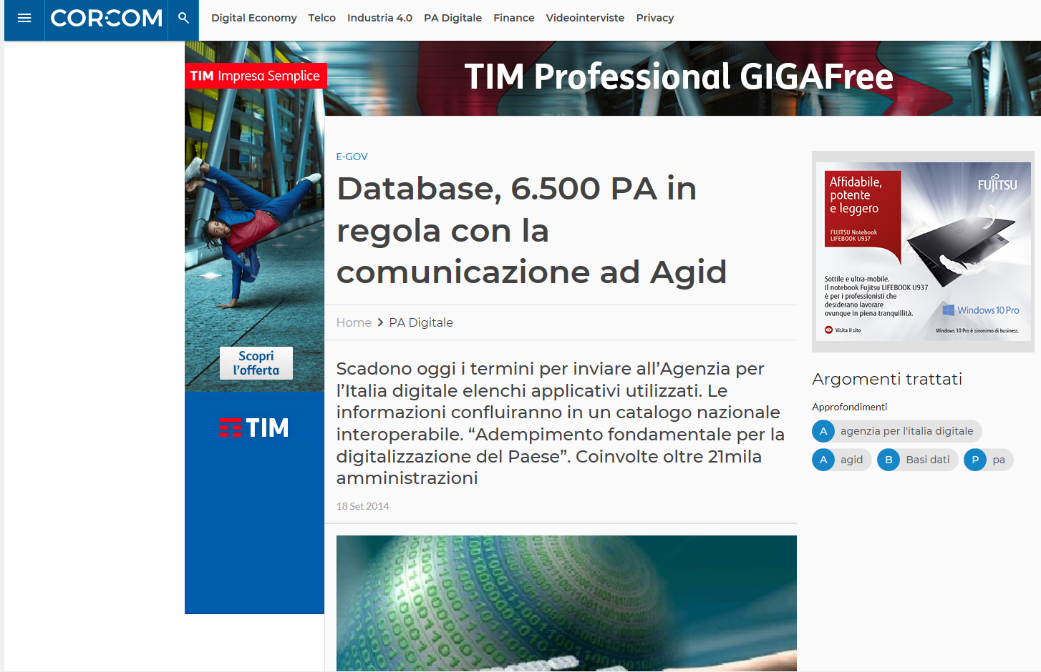

Slide 32

Numero approssimativo delle centrali acquisto

Slide 33

Fascicolo sanitario
elettronico regionale
Tanti fascicoli sanitari quante sono le regioni che, in linea di massima, non colloquiano tra loro.

Slide 34


Slide 35

La gestione del budget
La pianificazione del budget degli Enti della PA è fondata sulla base di serie storiche.
Quando i CIO pubblici si occupano di budget, talvolta accade che...

Slide 36
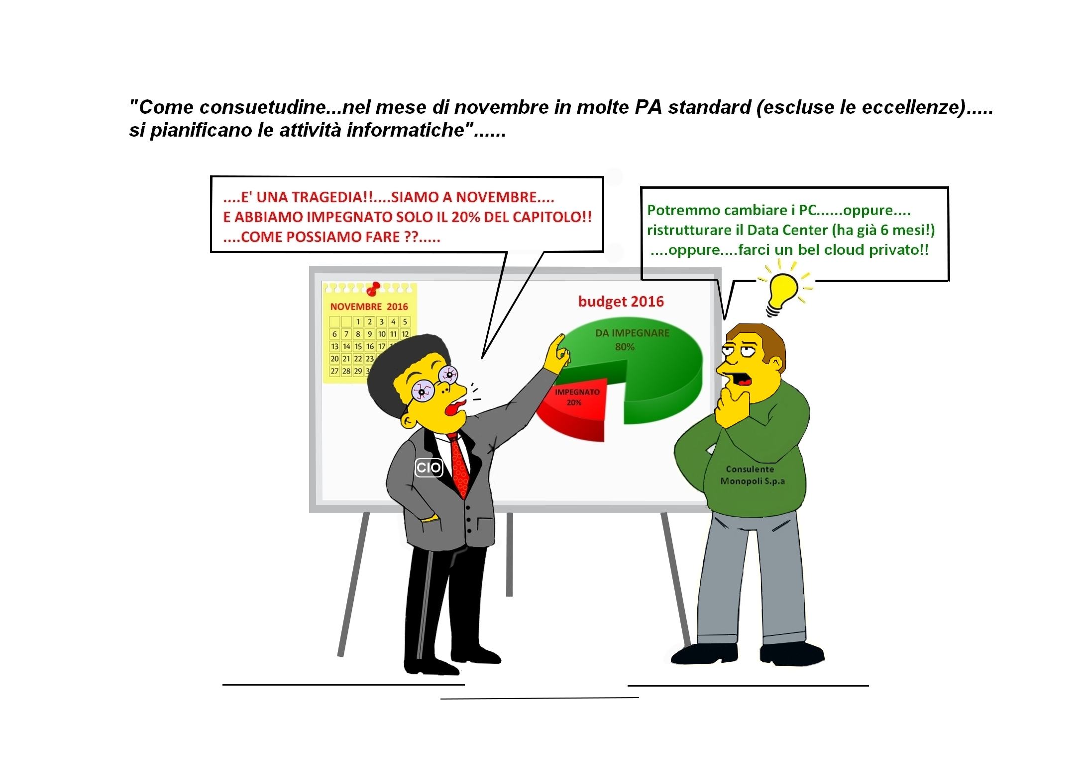

Slide 37
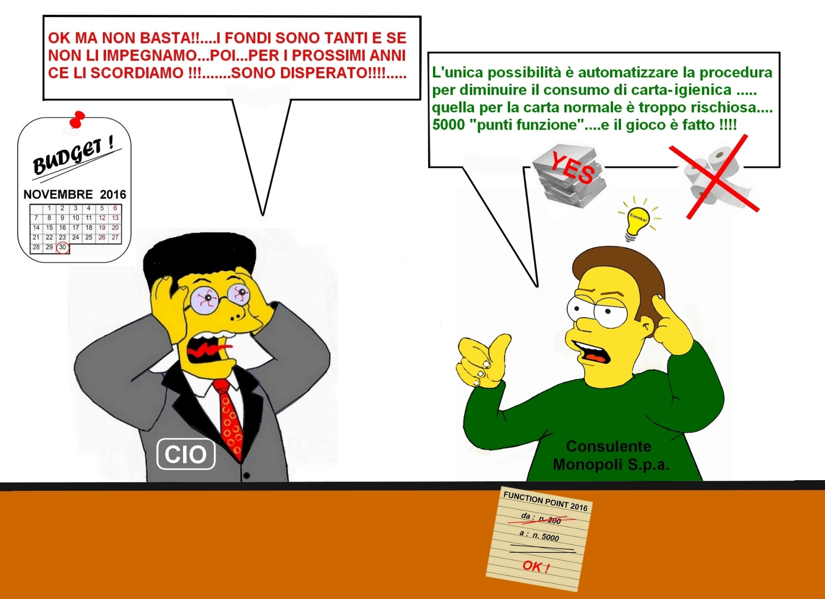

Slide 38
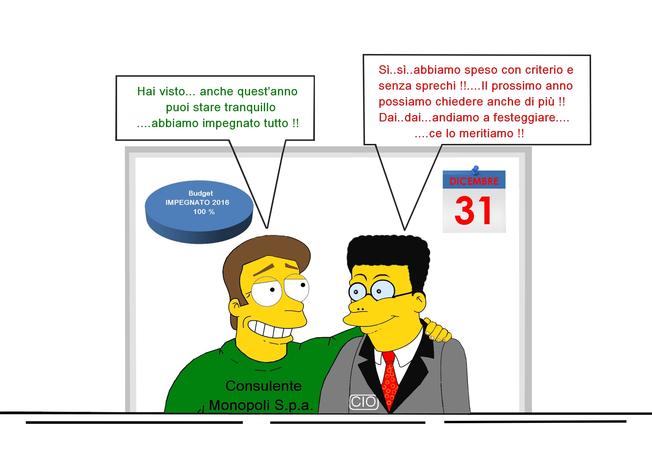

Slide 39

Le 12.000 «Monarchie assolute»
Sotto il profilo storico,
forse sarebbe il caso di definirle «Città-stato»

Slide 40

Responsabile per la Transizione al Digitale

Slide 41
Codice dell’Amministrazione Digitale
Art. 17. Strutture per l'organizzazione, l'innovazione e le tecnologie
1. Le pubbliche amministrazioni garantiscono l’attuazione delle linee strategiche per la riorganizzazione e la digitalizzazione dell'amministrazione definite dal Governo in coerenza con le regole tecniche di cui all'articolo 71. A tal fine, ciascuno dei predetti soggetti affida a un unico ufficio dirigenziale generale, fermo restando il numero complessivo di tali uffici, la transizione alla modalità operativa digitale e i conseguenti processi di riorganizzazione finalizzati alla realizzazione di un'amministrazione digitale e aperta, di servizi facilmente utilizzabili e di qualità, attraverso una maggiore efficienza ed economicità. […] 1-ter. Il responsabile dell'ufficio di cui al comma 1 è dotato di adeguate competenze tecnologiche, di informatica giuridica e manageriali e risponde, con riferimento ai compiti relativi alla transizione, alla modalità digitale direttamente all’organo di vertice politico. […]

Slide 42

Il Responsabile per la Transizione al Digitale è previsto abbia certe caratteristiche.
La Commissione parlamentare di inchiesta sul livello di digitalizzazione e innovazione delle Pubbliche Amministrazioni ha verificato che questa figura quasi non esiste nella PA

Slide 43

Uno tsunami burocratico
Notes:
Attias

Slide 44

«Gli interventi di riforma della Pubblica Amministrazione stratificatisi negli ultimi 25 anni hanno via via tradito la strategia di cambiamento avviata nel 1993 producendo esiti opposti alle attese. [...] Tuttavia, già nel tempo immediatamente successivo, si sono prodotte nella società e nelle istituzioni pulsioni che hanno progressivamente inibito la responsabilità dei decisori e alimentato il fenomeno della “burocrazia difensiva”. [...] Negli anni successivi la situazione è stata ulteriormente aggravata da una stratificazione progressiva
di norme ispirate a criteri giusti in teoria (trasparenza, correttezza, pubblicità, anticorruzione) ma perseguiti in maniera formalistica e procedurale a discapito degli interessi collettivi.»

Slide 45

Lo tsunami burocratico
Di seguito, alcuni degli adempimenti annuali del Responsabile per la Transizione al Digitale

Slide 46
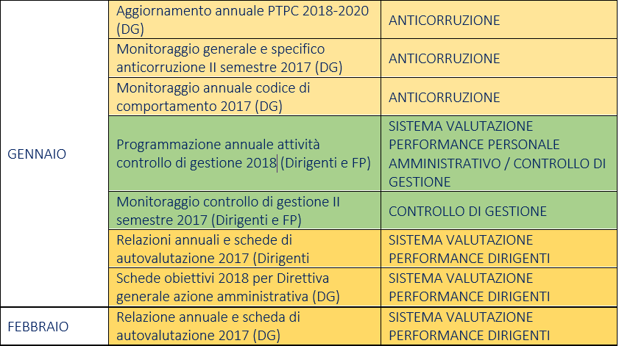

Slide 47
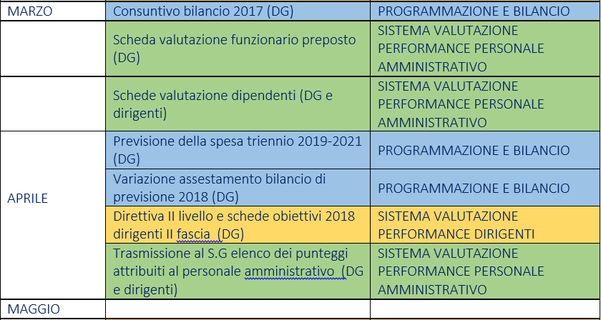

Slide 48
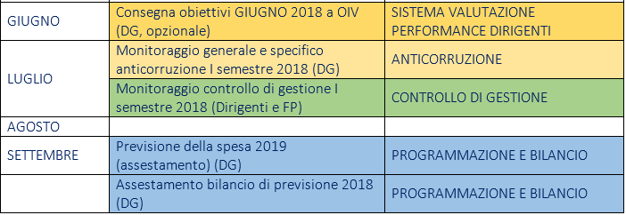

Slide 49
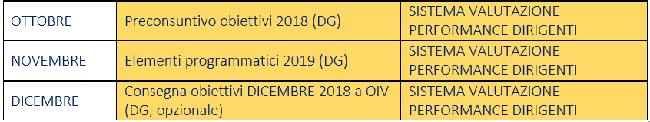

Slide 50
Come mettere la dirigenza pubblica
nelle condizioni di essere efficace?
«In altri termini, il dirigente, al quale va restituito un rinnovato e credibile profilo di civil servant, dev'essere messo nelle condizioni di assumersi le sue (doverose) responsabilità istituzionali: deve, cioè, poter lavorare senza temere conseguenze sfavorevoli imprevedibili, potendo dedicare la maggior parte del suo tempo e delle sue energie all'assolvimento dei compiti dell'ufficio, con dotazioni organizzative adeguate e in un quadro normativo chiaro e scevro da ambiguità.
In mancanza di questi correttivi, l'efficienza resta inesigibile e la relativa critica alla dirigenza pubblica largamente ingiusta e immeritata.».
Presidente Carlo Deodato,
Presidente di sezione del Consiglio di Stato

Slide 51

Analisi scenario attuale
La Cappella Sistina e il codice appalti: sarebbe andata così
Nicola Casagli, 31 maggio 2018
La storia racconta che Papa Giulio II della Rovere fece restaurare la Cappella Sistina, nella quale si erano aperte vistose lesioni per cedimenti strutturali. Completato il lavoro, ebbe l’idea di rifare la decorazione della volta che era stata irrimediabilmente danneggiata dal dissesto e dai lavori di consolidamento. Tutti sappiamo come è andata a finire, col capolavoro di Michelangelo Buonarroti. Ho cercato di immaginare l’esito della storia se ai tempi di Papa Giulio II fossero state in vigore le attuali norme sugli appalti e i lavori pubblici.

Slide 52




Il dramma dei
numeri italiani
75.000 secondo «normattiva»
160.000 secondo Sabino Cassese
Quante sono
le leggi?
7.000
5.500
3.000

Slide 53
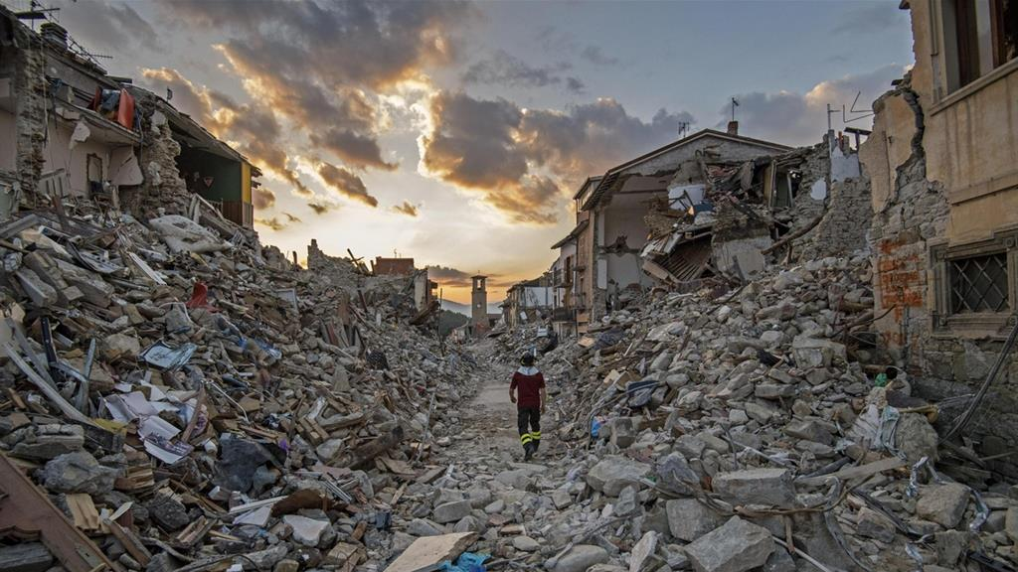
Il terremoto di Amatrice

Slide 54
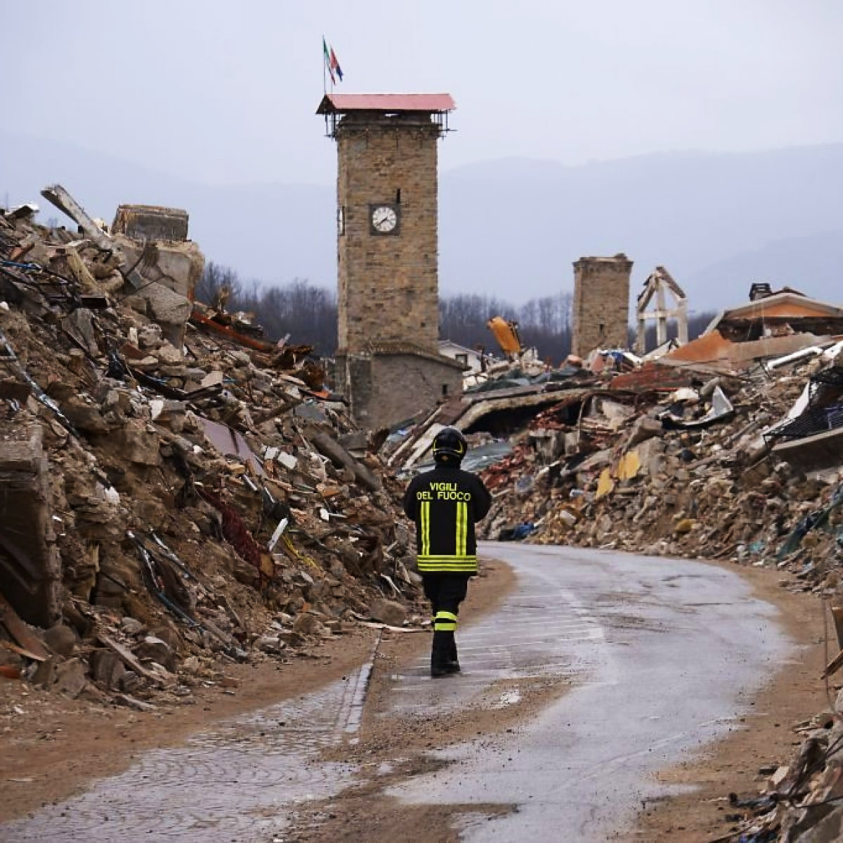
Oltre 300 vittime!
Miliardi di euro per ridare alle persone un’esistenza dignitosa e ricostruire i paesi colpiti.

Slide 55
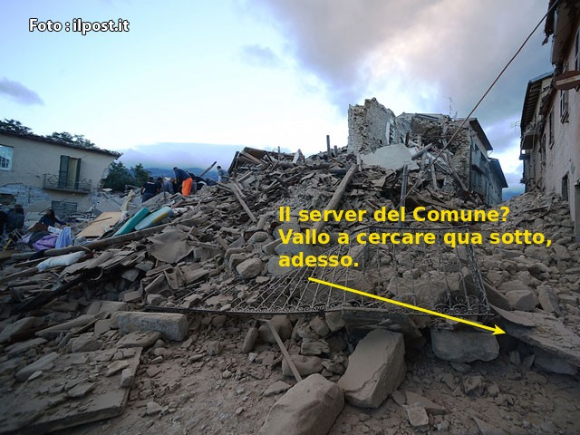
Inoltre, vorremmo ricordare una “vittima” peculiare del terremoto, tuttora dispersa e di cui i media nazionali si sono occupati in modo troppo superficiale: il server del Comune di Amatrice, con tutti i dati in esso contenuti

Slide 56

Qual è il problema che ha fatto emergere il terremoto di Amatrice?
La perdita di dati importanti (grandi quotidiani);
La mancata applicazione dell’art.50bis del CAD (piccole riviste specializzate).
Cercando una risposta a questa domanda riusciremo anche a capire perché «l’attuale contesto organizzativo, normativo e manageriale è fallimentare, su di esso continuano a stratificarsi riforme inapplicate, perché inapplicabili».

Slide 57

Il dramma delle norme digitali
e della loro mancata execution

Slide 58
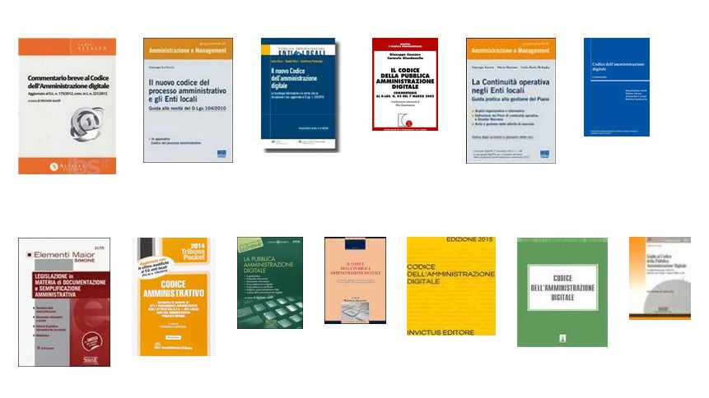
Letteratura inerente al
Codice dell’Amministrazione Digitale

Slide 59

Norme di complessità inaudita, che risultano inapplicabili
anche per le grandi Pubbliche Amministrazioni

Slide 60
La fattibilità, questa sconosciuta.
Nessun Governo e nessun legislatore si è mai preoccupato della fattibilità organizzativa, tecnica e manageriale dei progetti, attività e adempimenti, ma solo della loro copertura economica.

Slide 61

A che punto è l’Italia?

Slide 62
Digital Economy and Society Index (DESI)
e la situazione italiana
Le relazioni DESI (indice di digitalizzazione dell'economia e della società) sono lo strumento mediante cui la Commissione Europea monitora la competitività digitale degli stati membri dal 2014. L'insieme di relazioni si compone di profili nazionali e di capitoli tematici.

Slide 63

Premessa
Nel 2021 la Commissione ha adeguato il DESI affinché rispecchiasse le due principali iniziative politiche che avranno un impatto sulla trasformazione digitale nell’UE nel corso dei prossimi anni: il dispositivo per la ripresa e la resilienza e la bussola per il decennio digitale.

Slide 64
Per allineare il DESI ai quattro punti cardinali e agli obiettivi nell’ambito della bussola per il digitale, migliorare la metodologia e tener conto dei più recenti sviluppi tecnologici e politici, la Commissione ha apportato una serie di modifiche dall’edizione 2021 del DESI.
Gli indicatori sono ora strutturati in base ai quattro settori principali della bussola per il digitale, che sostituiscono la precedente struttura a cinque dimensioni. Undici degli indicatori DESI 2021 e 2022 misurano gli obiettivi stabiliti nella bussola per il digitale.

Slide 65
A causa della non confrontabilità tra i valori del DESI 2020 e i successivi, la performance italiana del 2021 è stata oggetto di accese discussioni.
Difatti, molti hanno ritenuto che alcuni dei passi in avanti fatti dal nostro Paese fossero dovuti a questioni legate alle caratteristiche dei nuovi parametri presi in considerazione per il calcolo, e non alla maturazione di reali contenuti.

Slide 66
Pur senza toni polemici, riteniamo nostro compito sottolineare che fino al 2020 l’Italia ha sempre ricoperto posizioni molto basse nell’ambito della classifica DESI. È altresì indubbio che dal 2017 il nostro Paese sta facendo dei concreti passi in avanti.
Come spesso accade la verità giace (indicativamente) nel mezzo.

Slide 67
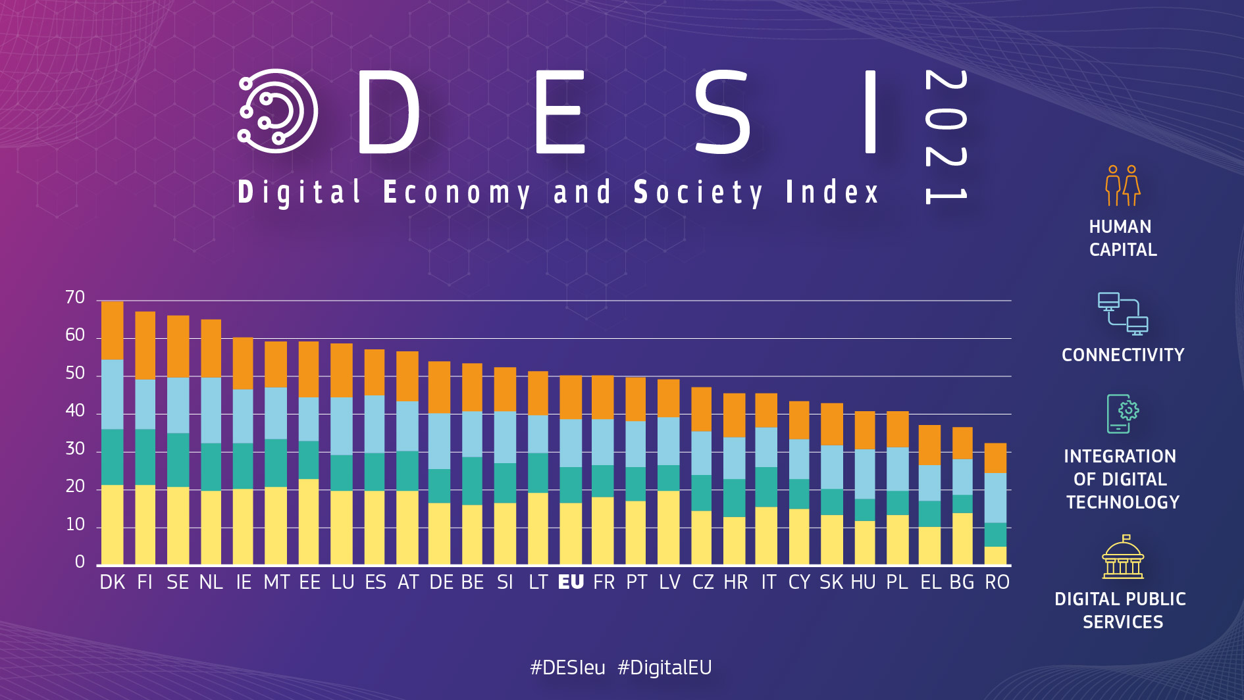

Slide 68
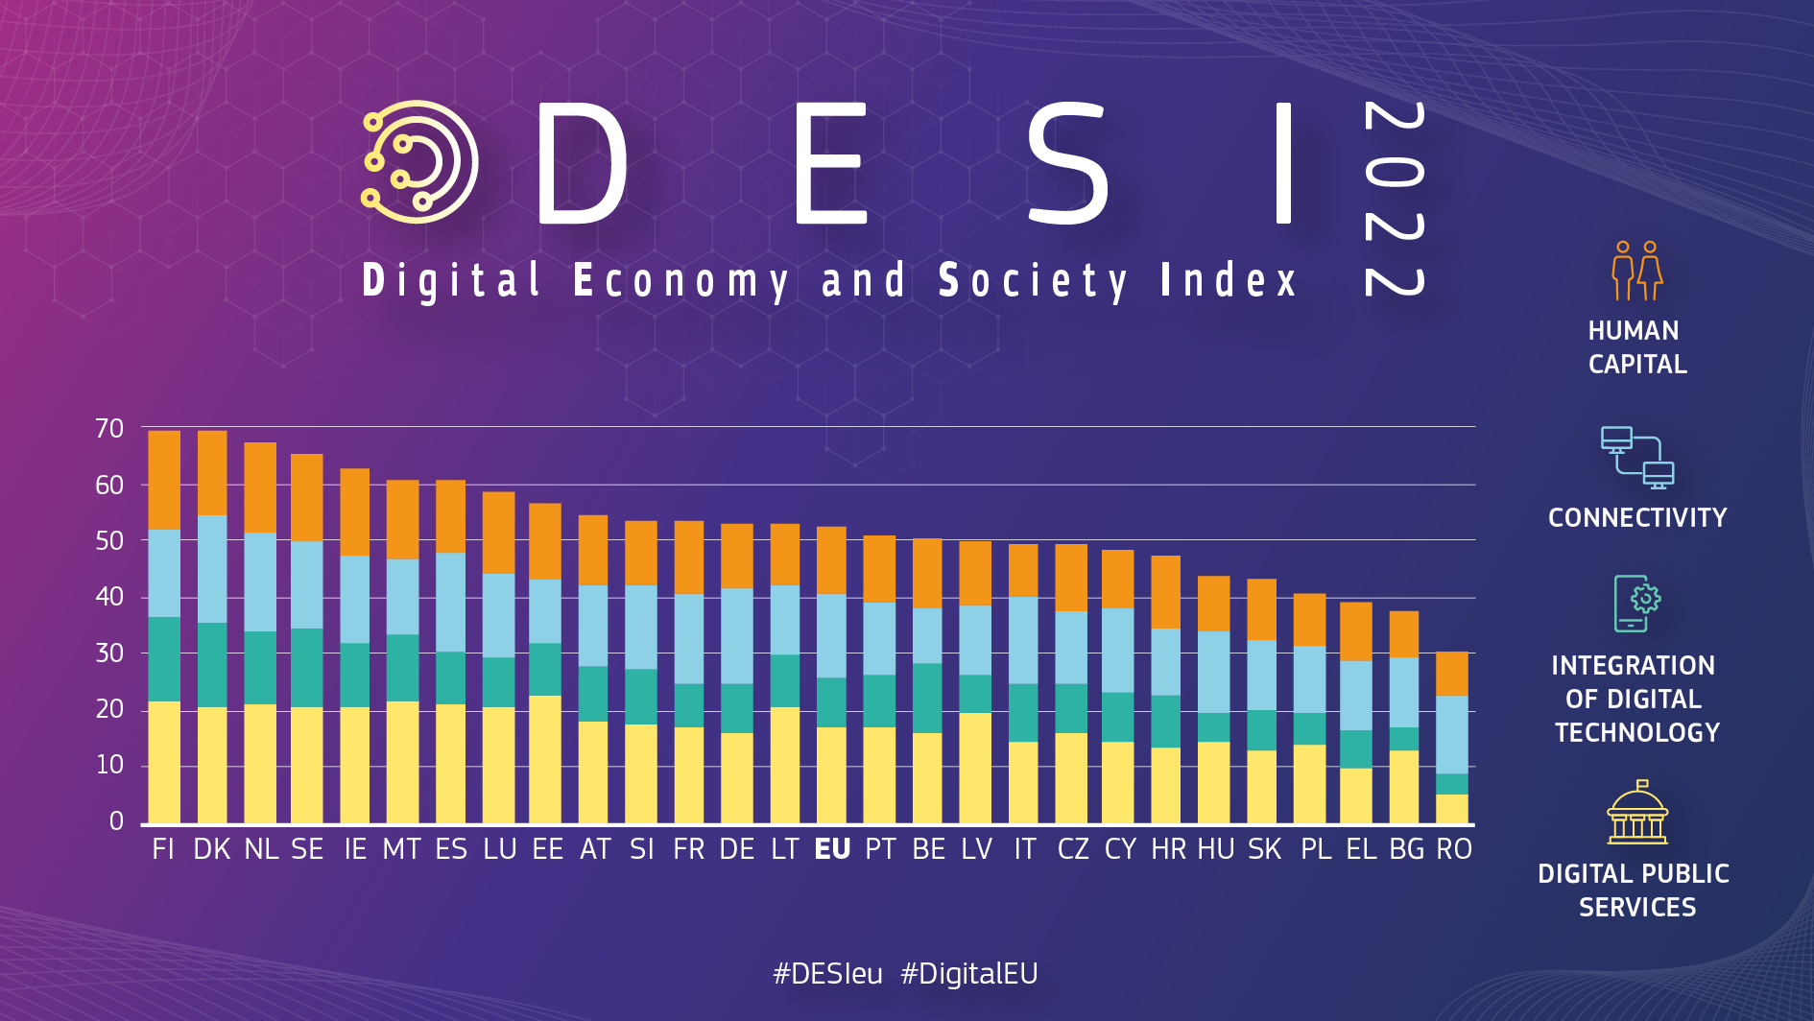

Slide 69
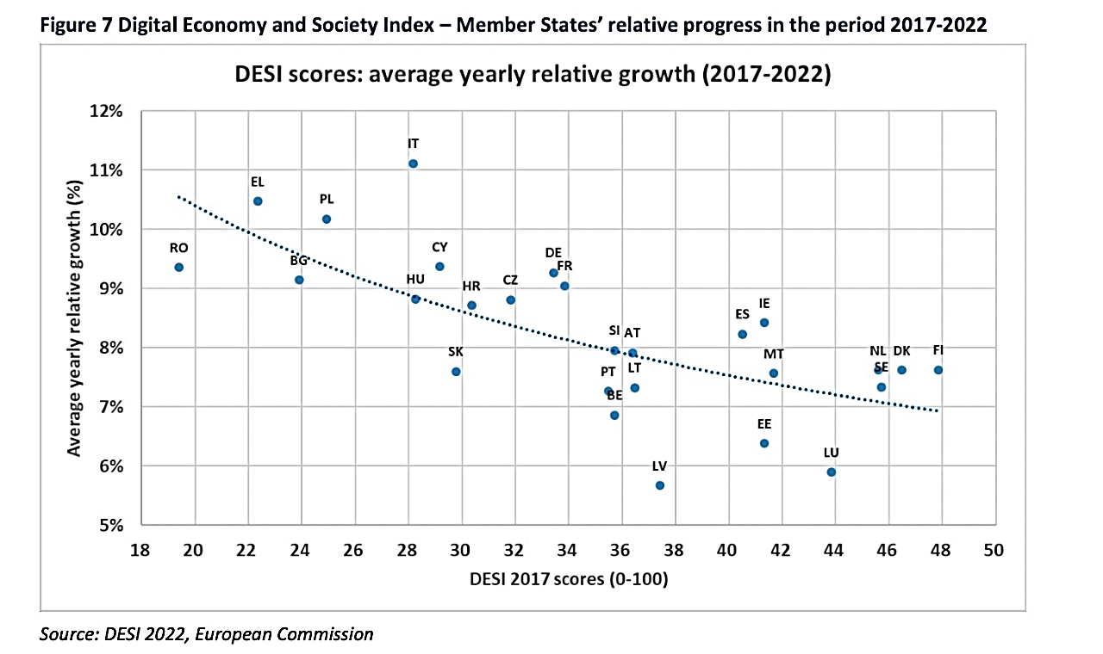

Slide 70
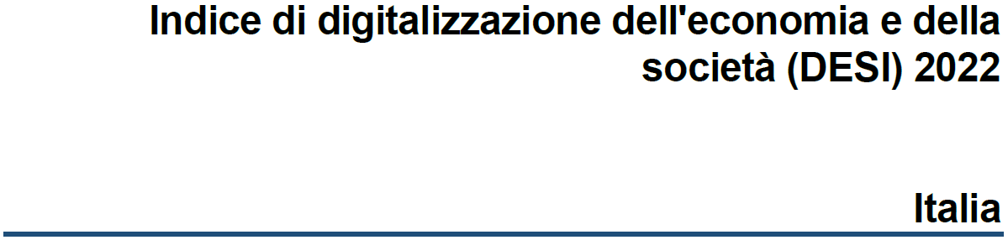

Slide 71
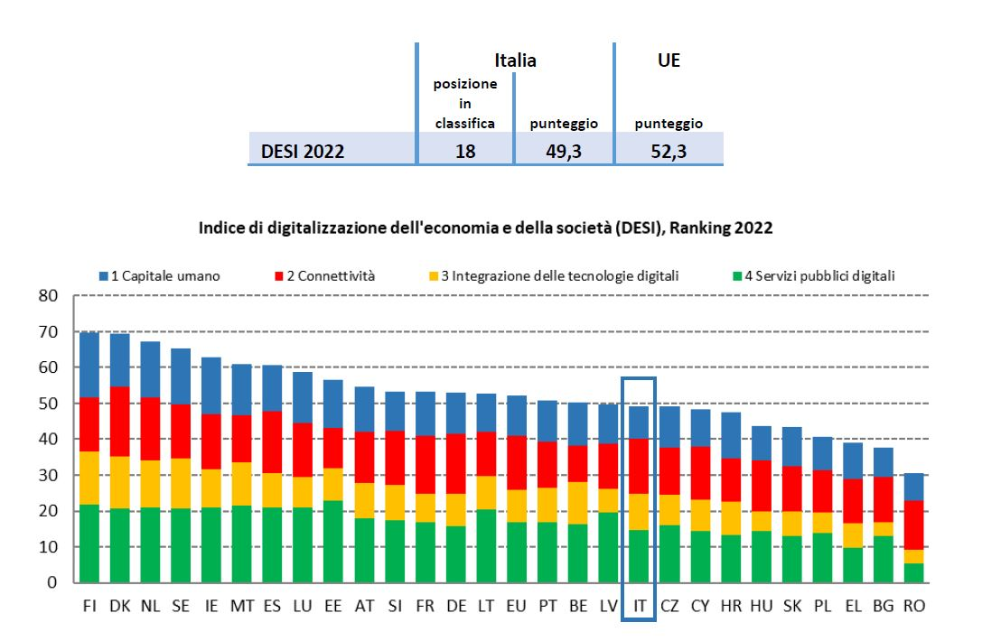

Slide 72

Considerazioni generali
Per l’edizione DESI 2022, l’Italia si colloca al 18° posto fra i 27 Stati membri dell’UE.
Poiché l’Italia è la terza economia dell’UE per dimensioni, i progressi che essa compirà nei prossimi anni nella trasformazione digitale saranno cruciali per consentire all’intera UE di conseguire gli obiettivi del decennio digitale per il 2030.
L'Italia sta guadagnando terreno e, se si considerano i progressi negli ultimi cinque anni, sta avanzando a ritmi molto sostenuti.

Slide 73
Carenze evidenti
Dagli indicatori DESI 2022 emerge che l’Italia sta colmando il divario rispetto all’UE in fatto di competenze digitali di base.
Ad oggi, però, oltre la metà dei cittadini italiani non dispone neppure di competenze digitali di base.

Slide 74
La percentuale dei «digital expert» nel panorama lavorativo italiano è inferiore alla media UE e le prospettive per il futuro sono indebolite dai modesti tassi di iscrizione a corsi di laurea nel settore ITC.

Slide 75
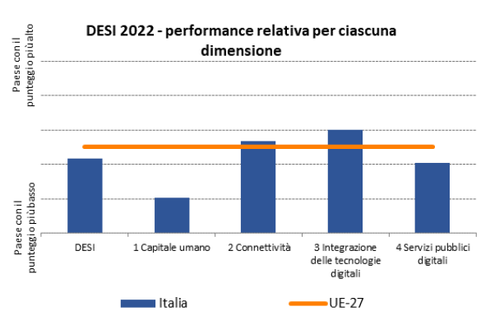

Slide 76
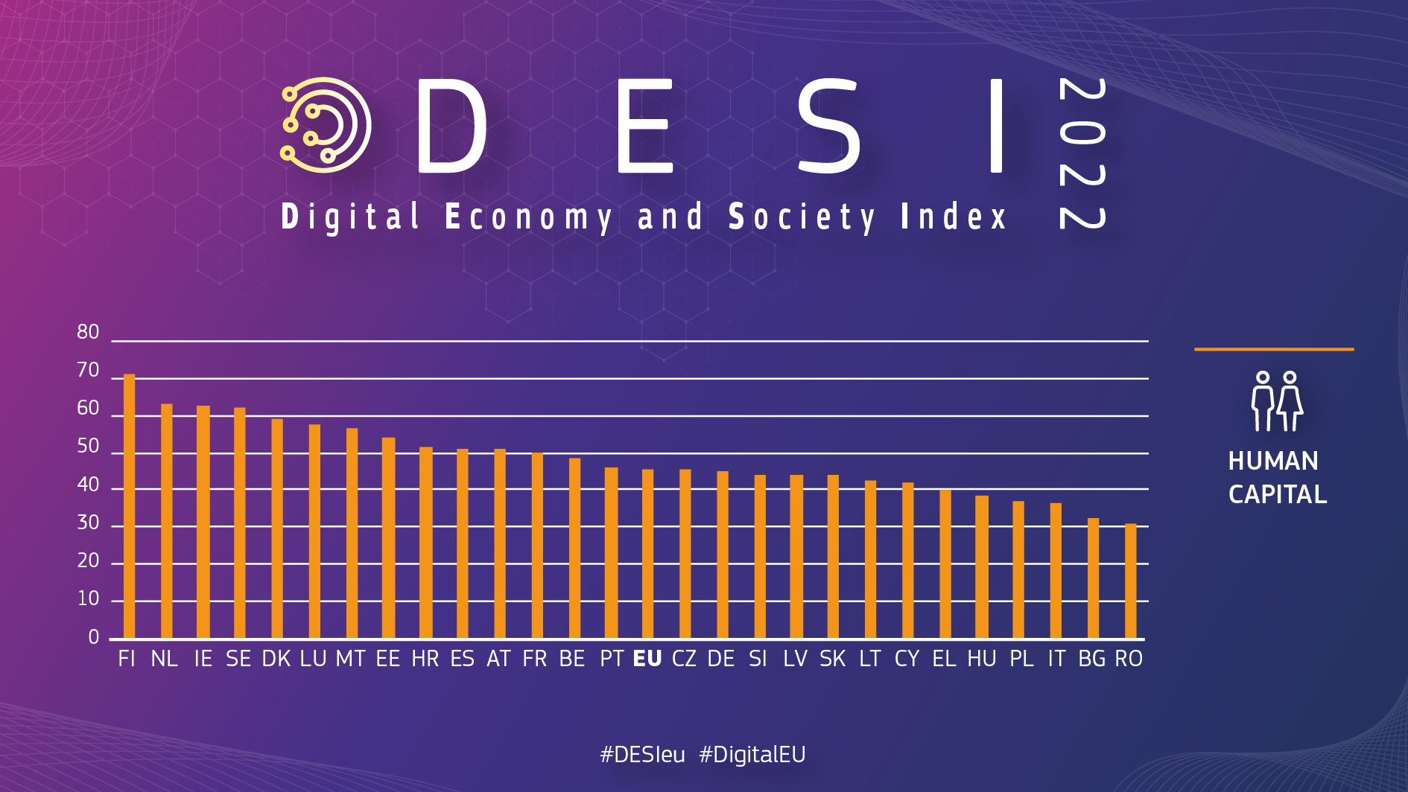

Slide 77
Transparency International
Corruption Perceptions Index 2021

Slide 79
COEFFICIENTE DI CORRELAZIONE LINEARE: 0,84496
Correlazione tra
indici CPI e DESI

Slide 80
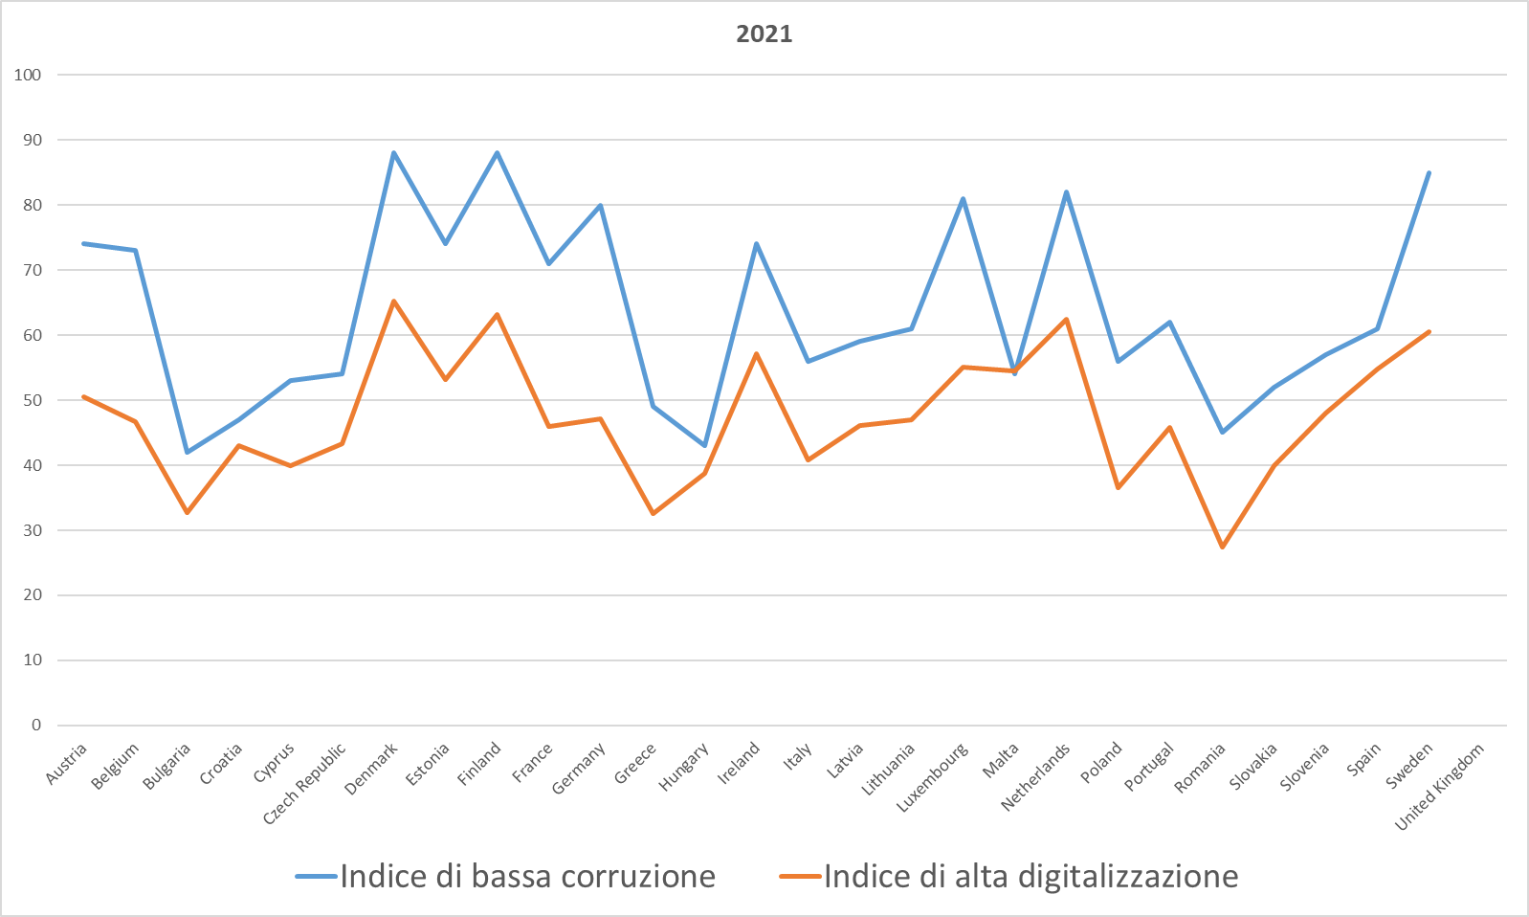
Correlazione tra
Indici CPI e DESI

Slide 81

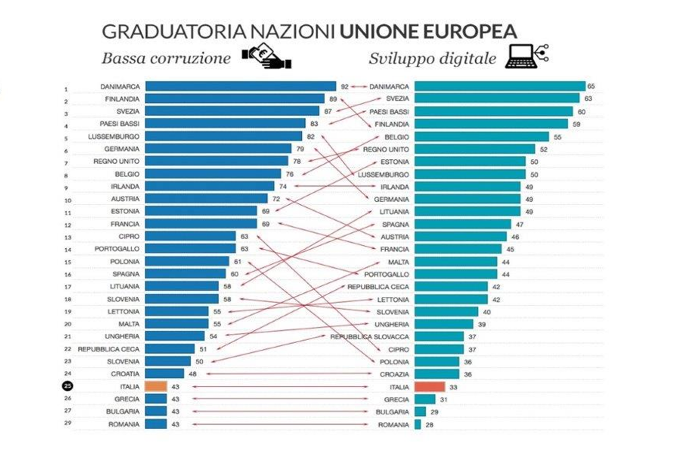
Analisi scenario attuale

Slide 82
Coefficiente di correlazione lineare
Il valore del «Coefficiente di correlazione lineare» si è mantenuto decisamente costante nel tempo
Anno | Valore
2014 | 0,9063
2015 | 0,87738
2016 | 0,91423
2017 | 0,8883
2018 | 0,88434
2019 | 0,85608
2020 | 0,86586
2021 | 0,84496

Slide 83


Slide 84

Servizi pubblici digitali:
Disponibilità ed utilizzo effettivo

Slide 85

L’Italia e l’Europa
Rispetto agli altri Paesi europei, l’Italia ha sempre vantato un elevato numero di servizi pubblici digitali, ma anche il più basso livello di penetrazione (effettivo utilizzo dei servizi).
Questo dato è confermato da tutti gli «eGovernment Benchmark» stilati dalla Ue negli ultimi anni.

Slide 86
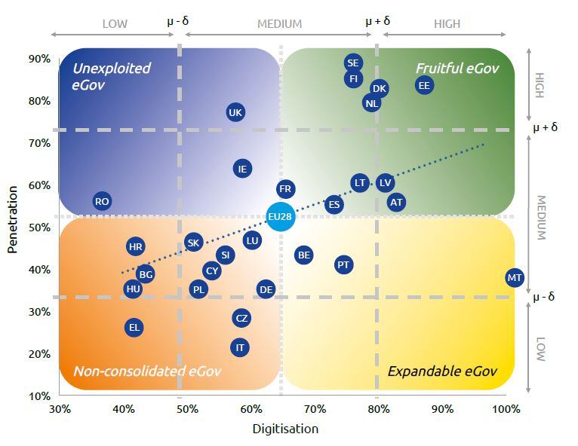
Dall’«eGovernment Benchmark 2018» emerge che l’Italia è caratterizzata da una dicotomia; per quanto riguarda la «digitisation», ovvero la disponibilità di servizi pubblici digitali, l’Italia con il 58% è appena al di sotto della media Ue del 63%.
Per quanto riguarda la «penetration», ovvero l’effettivo utilizzo dei servizi da parte dei cittadini, questa rimane molto bassa: solo il 19% degli individui che sottomettono moduli lo fanno in rete, rispetto ad una media Ue pari al 53%.

Slide 88
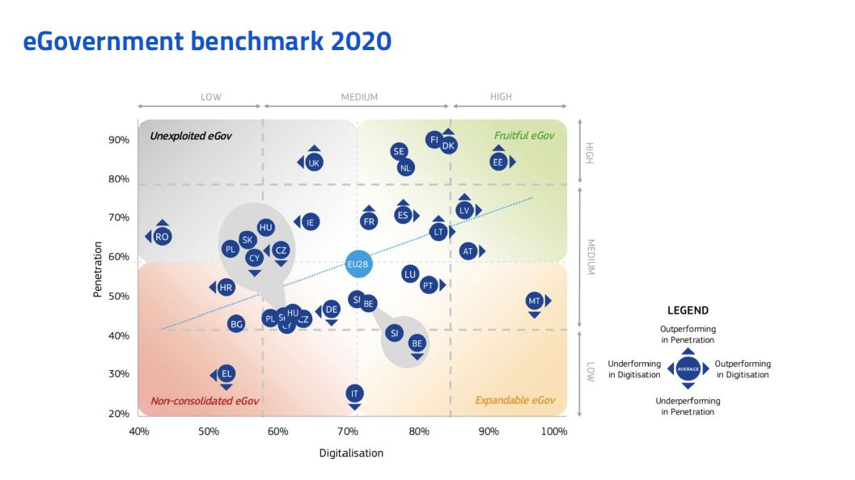

Slide 89
Ulteriori riflessioni sul DESI e sul
numero di applicazioni e servizi
Purtroppo, misurare i risultati dei progetti non fa parte della cultura della Pubblica Amministrazione italiana.
Parte fondamentale del project management ha come oggetto il verificare che gli obiettivi di progetto (output) vengano raggiunti nei tempi e nei modi prestabiliti, rimanendo nei limiti del budget concordato.
Inoltre, punto focale di un project management che possa dirsi efficace è la verifica «ex-post» del raggiungimento dei benefici attesi dal progetto (outcome) e dei relativi benefici apportati agli stakeholder.

Slide 90
Ulteriori riflessioni sul DESI e sul
numero di applicazioni e servizi
Purtroppo, dobbiamo sottolineare che, a parte casi di eccellenza, nella PA la verifica «ex post» dei progetti praticamente non esiste. In realtà, ci si concentra sempre e solo sulla fase di acquisizione (ad esempio i vecchi pareri dell’AIPA, oppure il lavoro svolto da Consip).
Che un progetto venga portato a termine alla regola dell’arte, nei tempi e nei modi concordati, nei limiti del budget, sembra non interessare nessuno.

Slide 91

Un contesto peculiare

Slide 92

L’attuale contesto tecnico, organizzativo e normativo è fallimentare, su di esso si sviluppano competenze digitali ormai obsolete

Slide 93
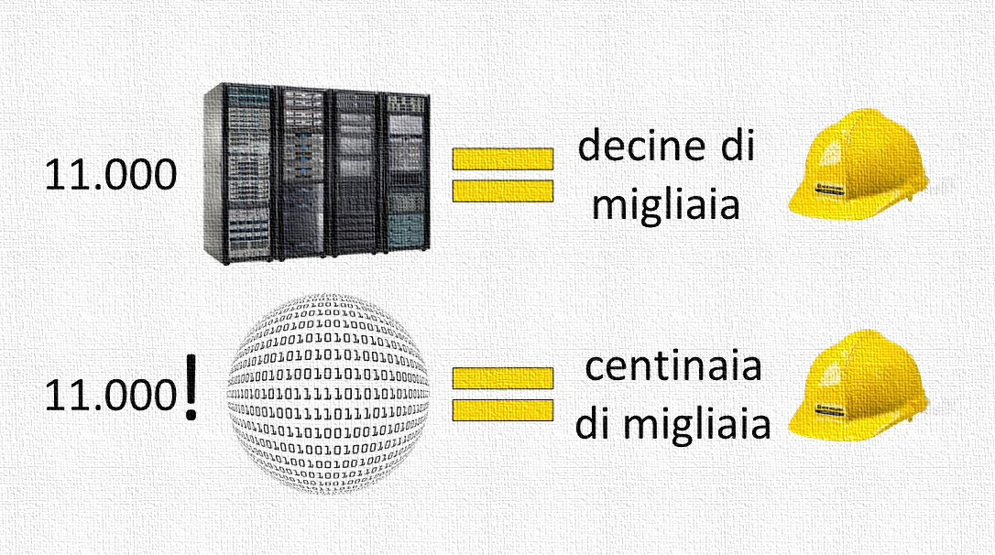

Slide 94
Ciò che nel mondo è di nicchia,
nella Pubblica Amministrazione italiana è di massa, e viceversa.

Slide 95

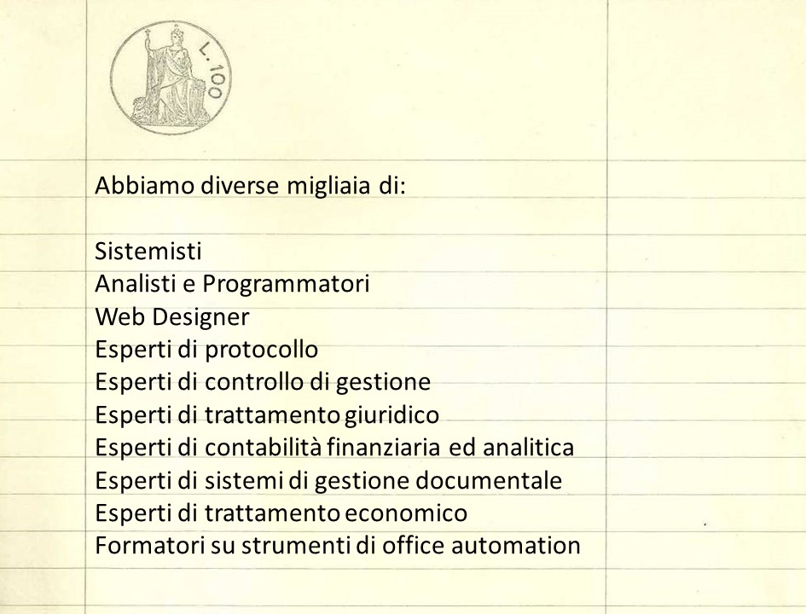


Slide 96
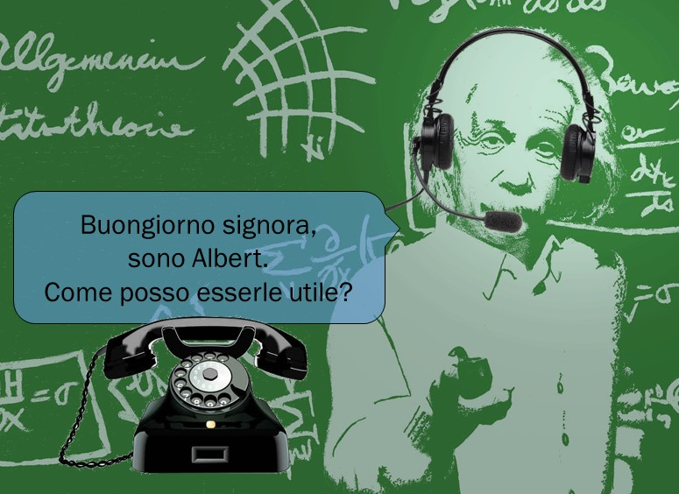
Competenze elevate,
mansioni modeste

Slide 97
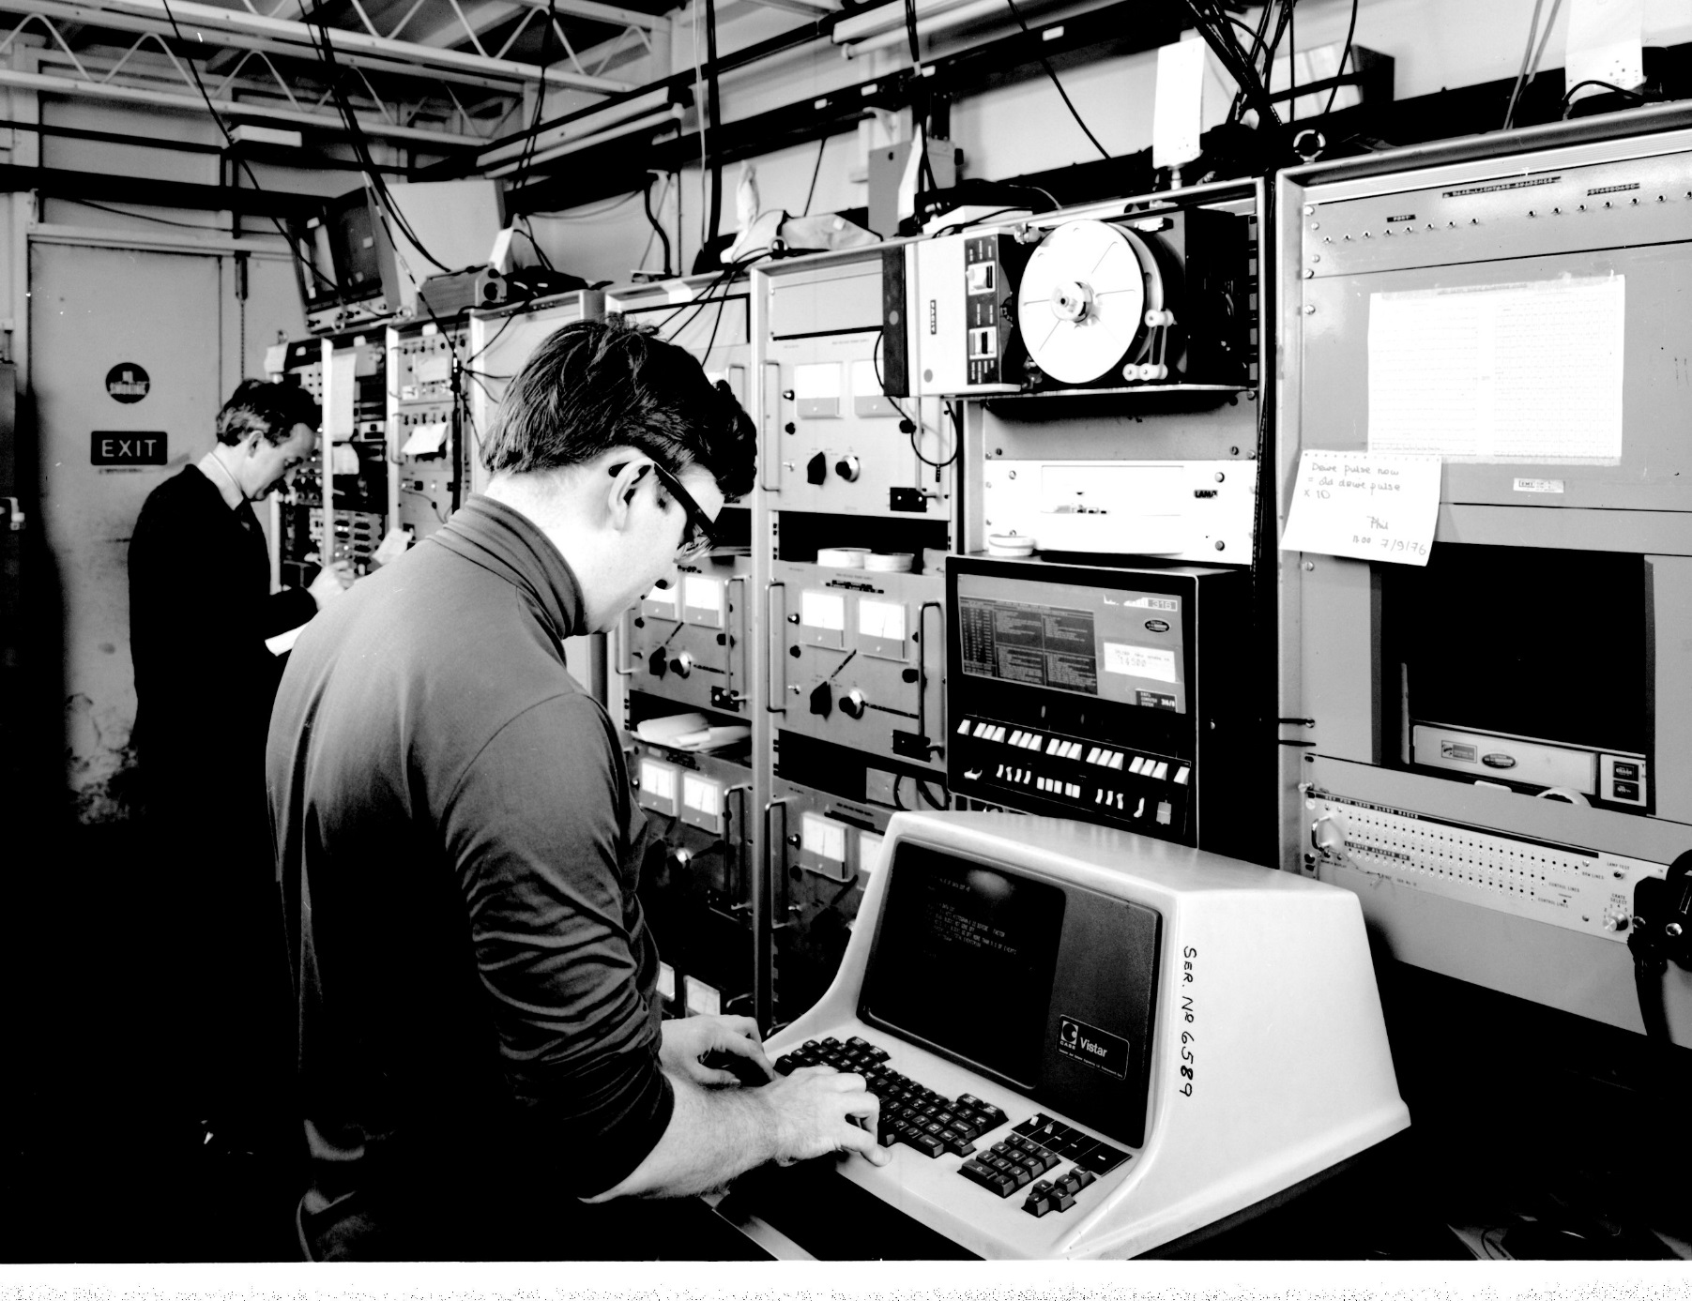
Sistemisti

Slide 98
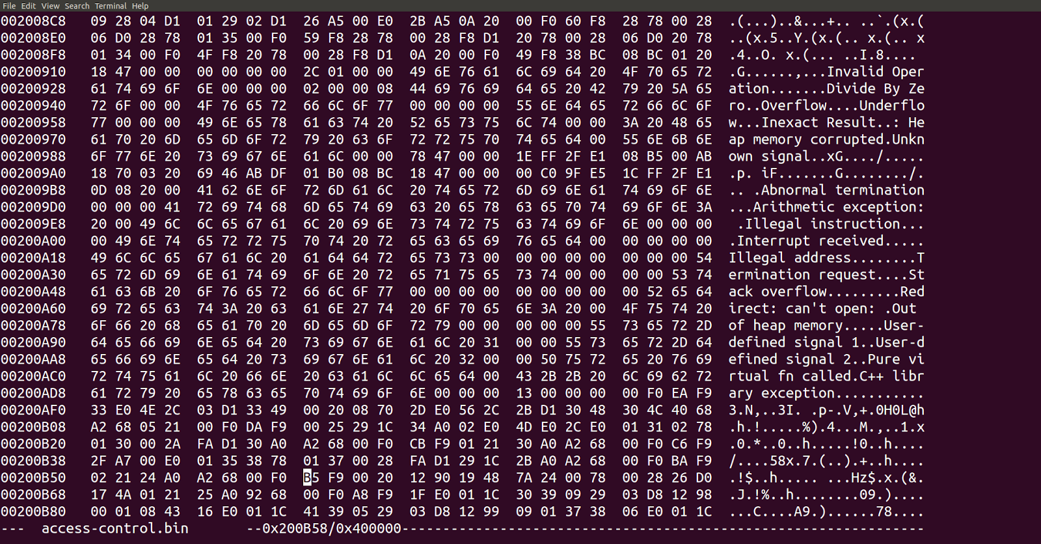
Analisti e Programmatori

Slide 99
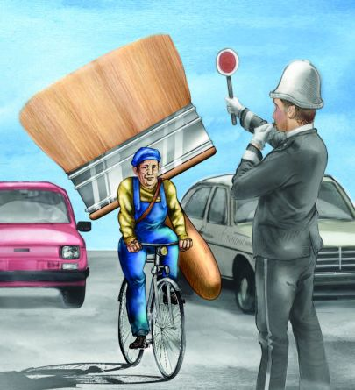
Web designer

Slide 100

«Tuttofare» e «smanettoni» (artigiani della digitalizzazione)
Oltre a quanto già asserito e descritto, dobbiamo aggiungere che, in Italia, tanto nel settore pubblico, quanto in quello privato, il contesto obsolescente non ha favorito neanche lo sviluppo di specifiche specializzazioni nell’ambito delle competenze informatiche.
Per tale motivo, nel corso del tempo, si sono moltiplicati i «tuttofare» e gli «smanettoni» del settore digitale.

Slide 101
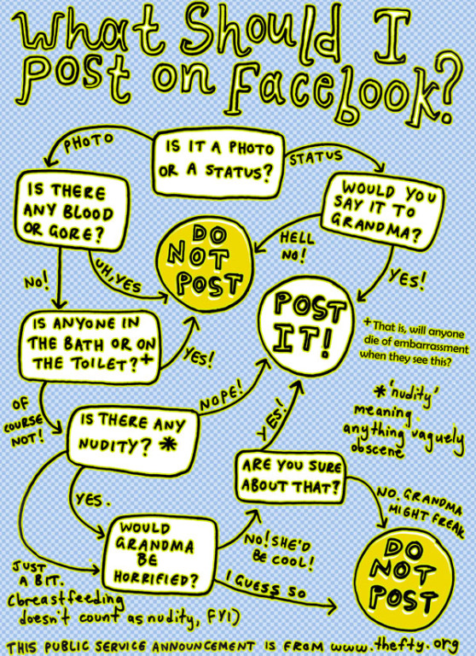
Esperti funzionali
Gli «esperti funzionali» sono Risorse con competenze professionali elevate (ingegneri, laureati in scienze informatiche, ecc.), che vengono costretti dall’organizzazione della PA a snaturare il loro sapere e a svolgere mansioni ben diverse e molto più modeste (esperto di protocollo, di processo amministrativo, di trattamento economico, ecc.), rispetto a quanto teoricamente previsto dal loro corso di studi.

Slide 102

Esperti di sistemi di protocollo

Slide 103
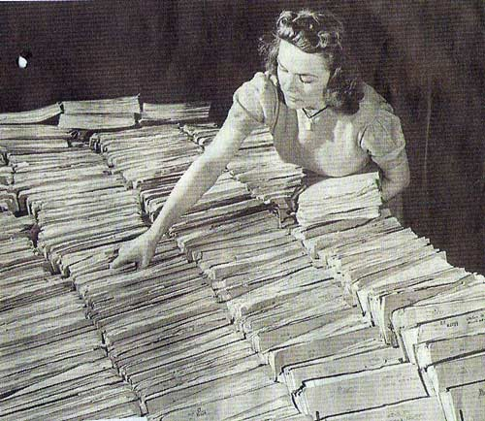
Esperti di sistemi di gestione documentale

Slide 104

Esperti di contabilità finanziaria ed analitica

Slide 105

Esperti di trattamento economico

Slide 106
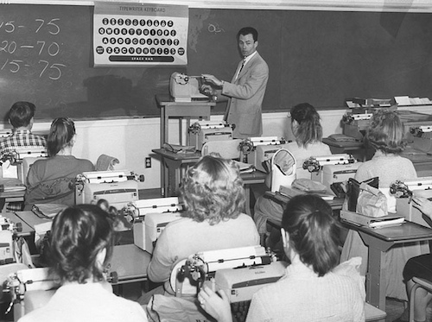
Formatori su strumenti di office automation

Slide 107

Esperti di contrattualistica informatica

Slide 108

Esperti di informatica giuridica

Slide 109

Professioni inutili e a volte dannose, sia nell’ambito della Pubblica Amministrazione, che nel suo indotto

Slide 110
Non intendiamo dire che le professioni appena elencate non debbano più esistere; sistemisti, programmatori ed analisti, ad esempio, dovranno continuare ad operare, ma adeguandosi ai tempi e con la precondizione della competenza.

Slide 111
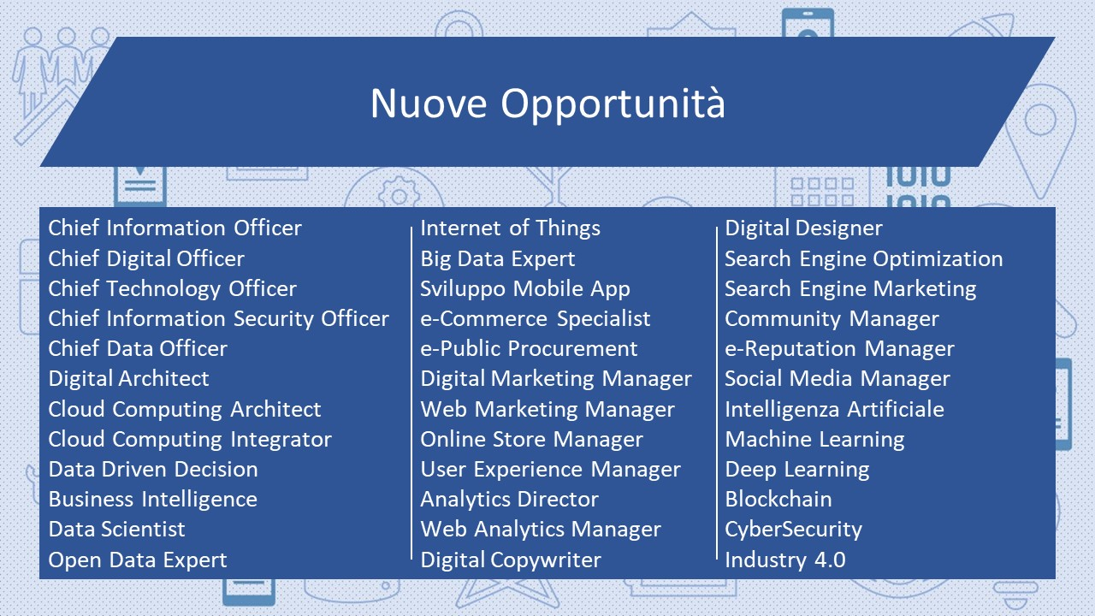

Slide 112
Vi ringraziamo per l’attenzione prestata
luca.attias@corteconti.it

